Slide 1
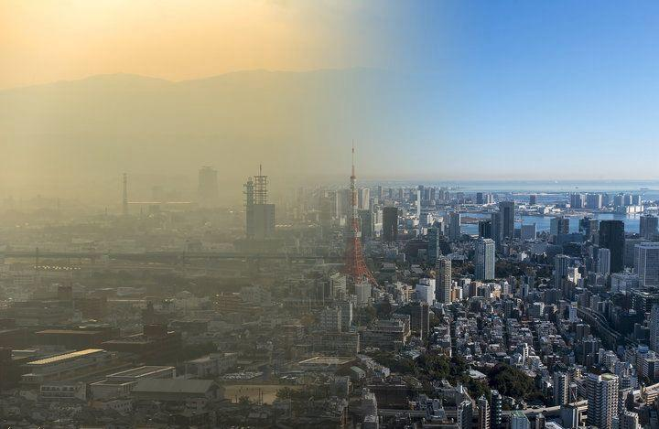

LA INTELIGENCIA ARTIFICIAL COMO HERRAMIENTA EN BENEFICIO DE LA CALIDAD DEL AIRE
INTEGRANTES:
Miguel Venegas Rocha
Dante Sánchez Rosales
Fernando Felipe Escutia
PROYECTO DE SAMSUNG INNOVATION CAMPUS
04/04/2025

Slide 2
MOTIVACIÓN DEL PROYECTO
INTRODUCCIÓN
En el presente proyecto, a partir de los conocimientos adquiridos de inteligencia artificial se busca ayudar al sector medioambiental y de salud de las personas a partir de conocer la calidad del aire la cual presenta varios factores a considerar.
La contaminación del aire es una gran amenaza para la salud humana y para el ambiente la cual ha visto un crecimiento espontáneo por la llegada del nuevo milenio.

Slide 3
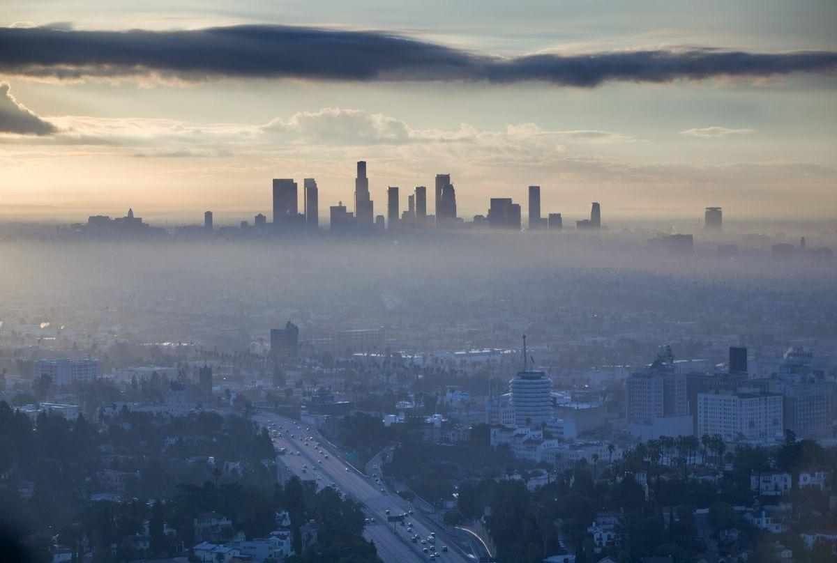
PROBLEMÁTICA DE LA CONTAMINACIÓN DEL AIRE

Slide 4

UTILIDAD E IMPORTANCIA DE LA IA EN LA CONTAMINACIÓN DEL AIRE

Slide 5
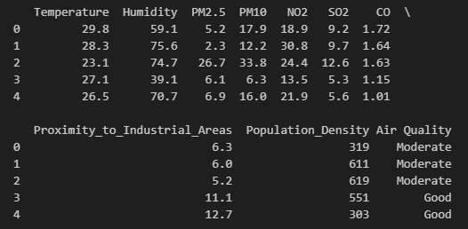
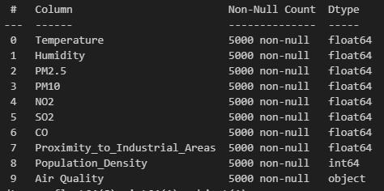
BASE DE DATOS

Slide 6
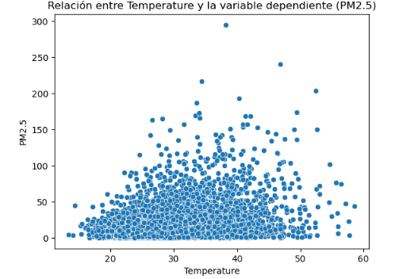
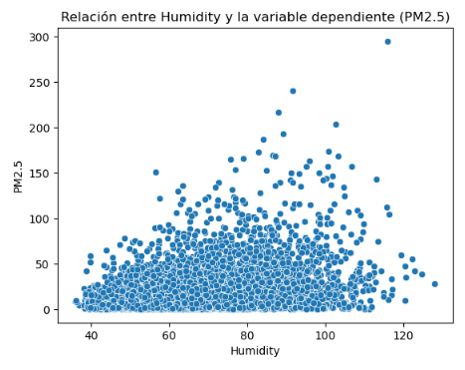
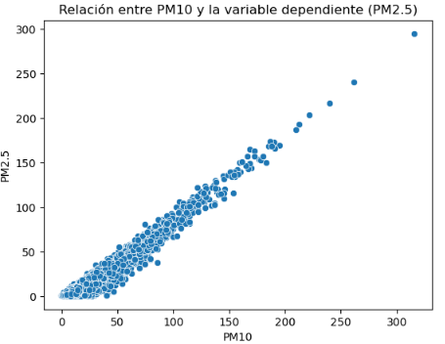
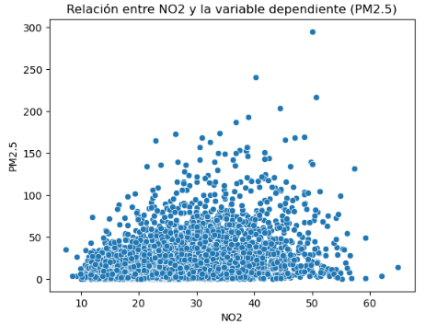
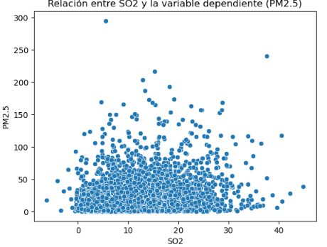
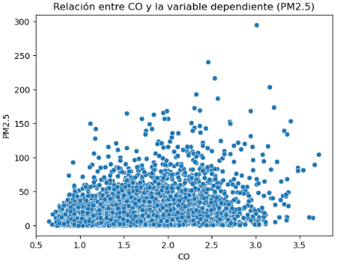

Slide 7
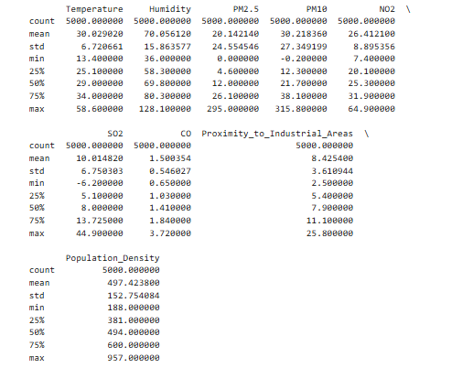
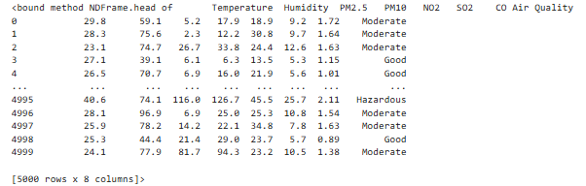

Slide 8
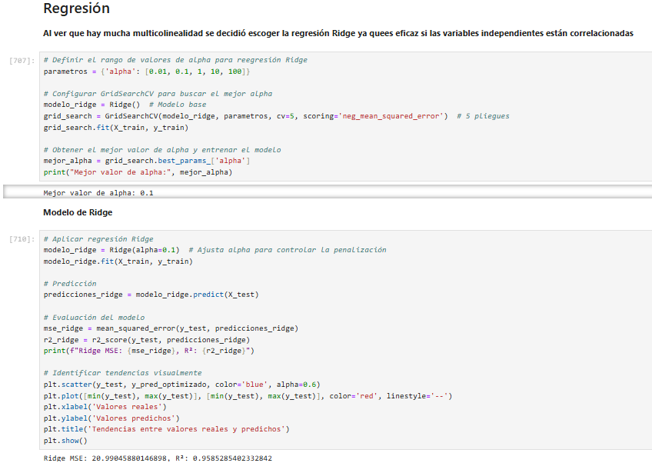
METODOLOGÍA
MODELO DE REGRESIÓN
IMPLEMENTACIÓN

Slide 9
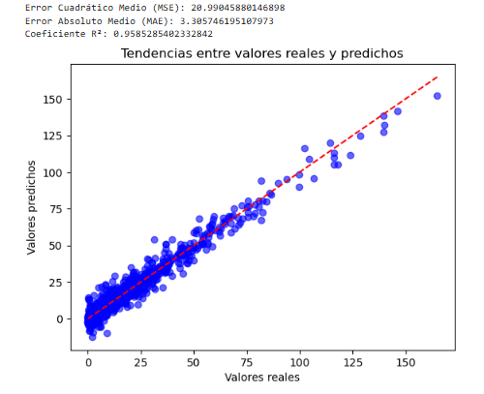

Slide 10
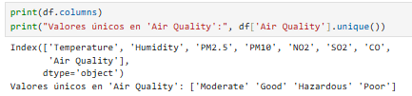
METODOLOGÍA
MODELO DE CLASIFICACIÓN
IMPLEMENTACIÓN

Slide 11
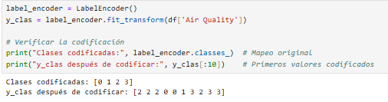
IMPLEMENTACIÓN

Slide 12
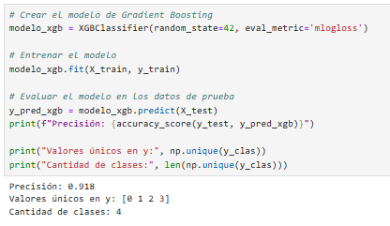
IMPLEMENTACIÓN

Slide 13
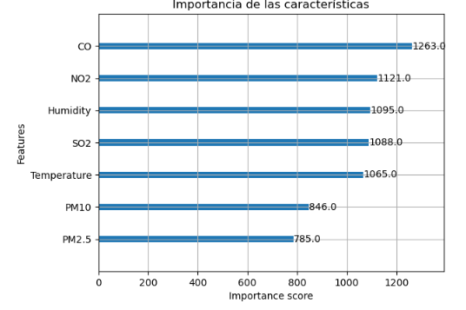
IMPLEMENTACIÓN

Slide 14
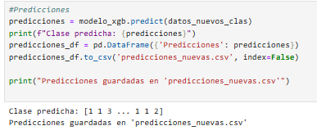
IMPLEMENTACIÓN

Slide 15
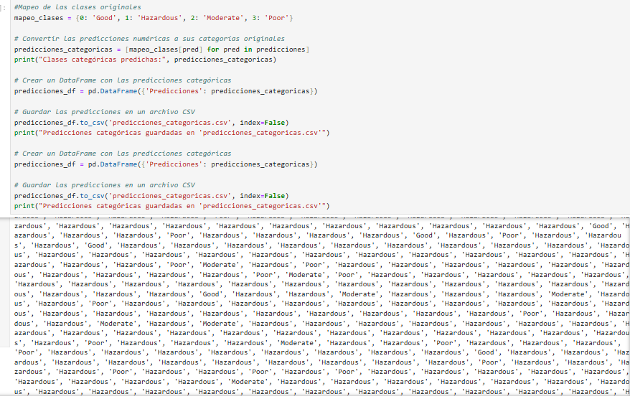
IMPLEMENTACIÓN

Slide 16
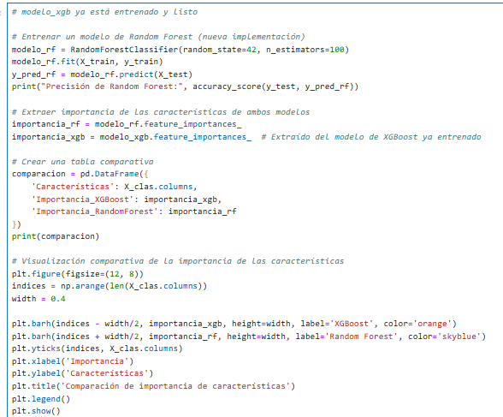
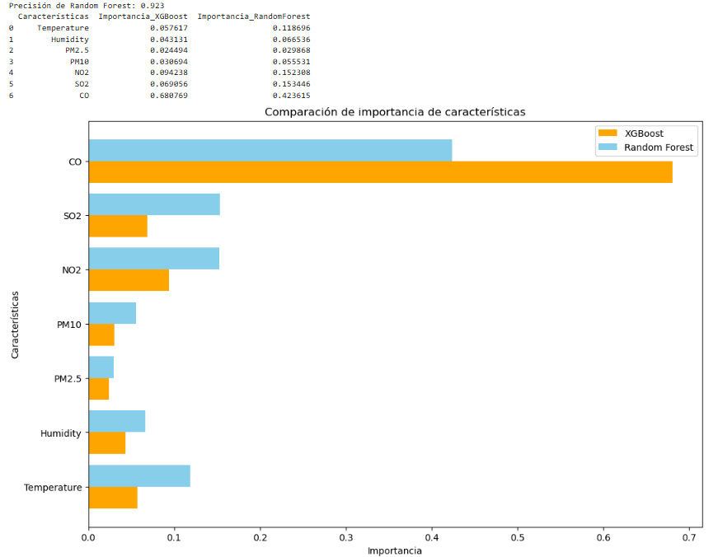
IMPLEMENTACIÓN

Slide 17
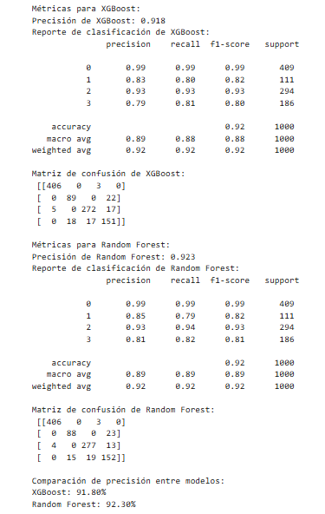
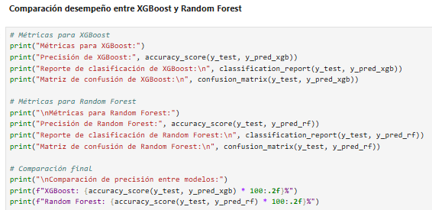
IMPLEMENTACIÓN

Slide 18
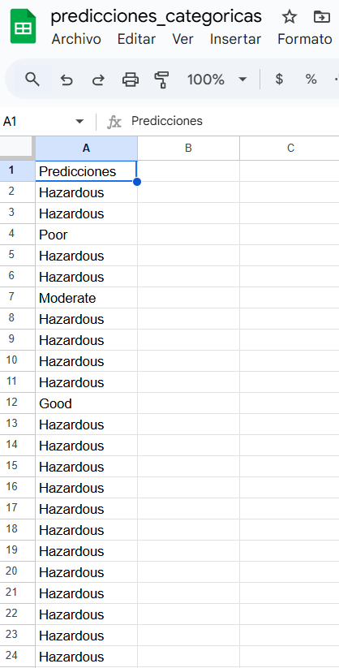
IMPLEMENTACIÓN

Slide 19
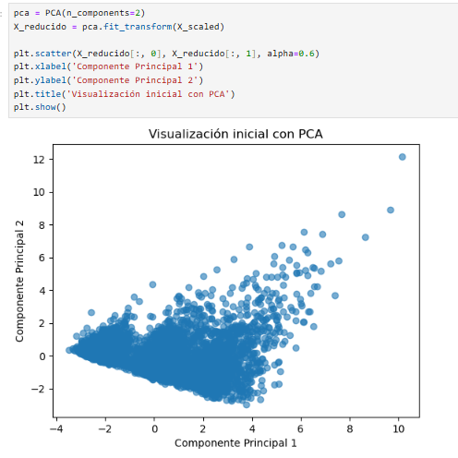
METODOLOGÍA
MODELO DE AGRUPAMIENTO
IMPLEMENTACIÓN

Slide 20
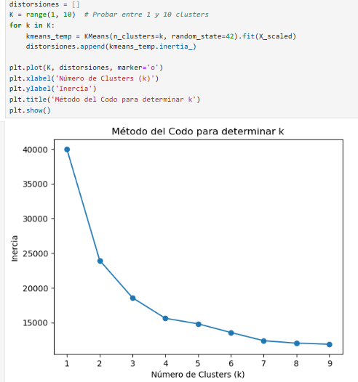
IMPLEMENTACIÓN

Slide 21
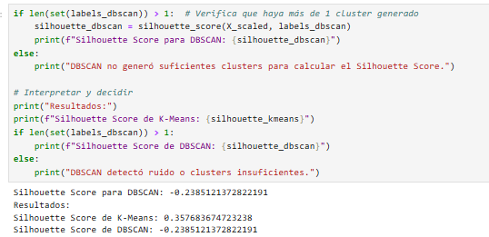
IMPLEMENTACIÓN

Slide 22
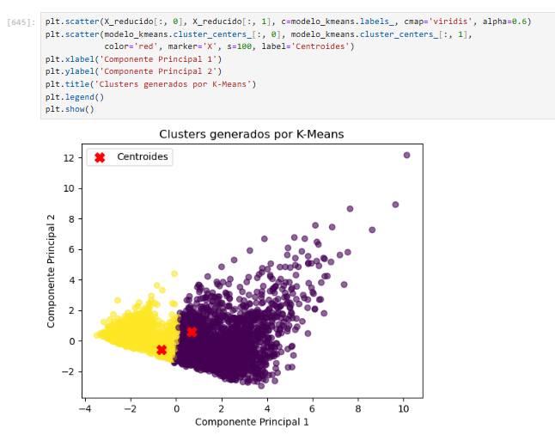
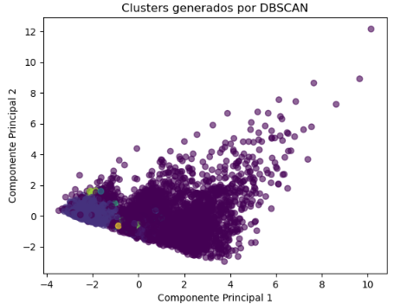
IMPLEMENTACIÓN

Slide 23

RESULTADOS

Slide 24
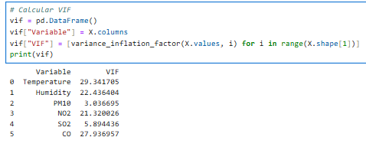
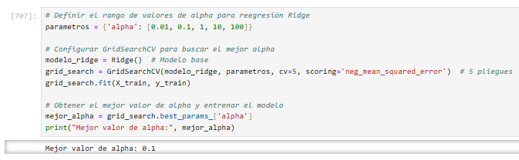
RESULTADOS
MODELO DE REGRESIÓN
RESULTADOS

Slide 25
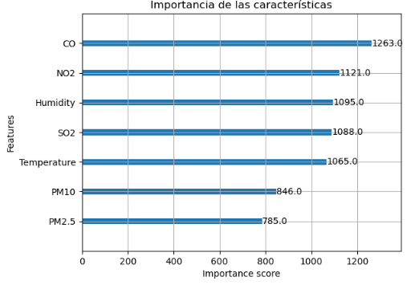
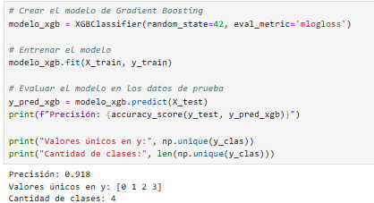
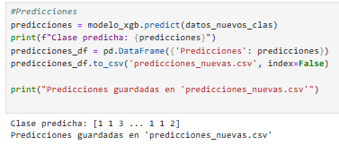
RESULTADOS
MODELO DE CLASIFICACIÓN
RESULTADOS

Slide 26
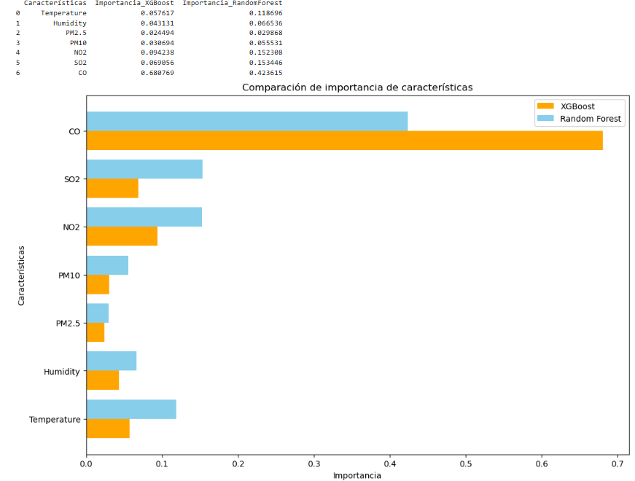
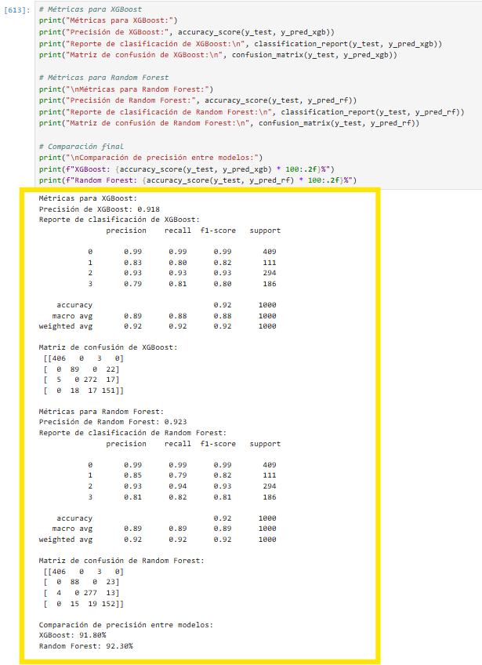
RESULTADOS

Slide 27
RESULTADOS

Slide 28
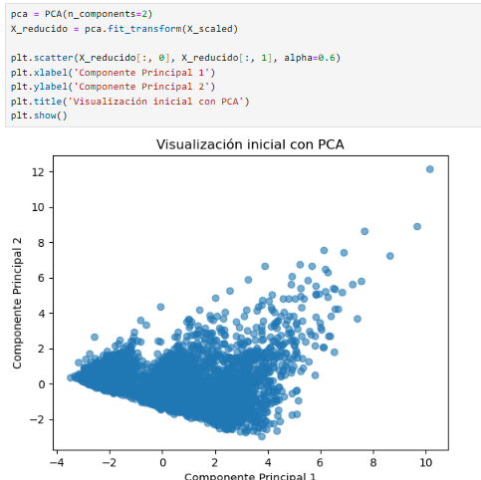
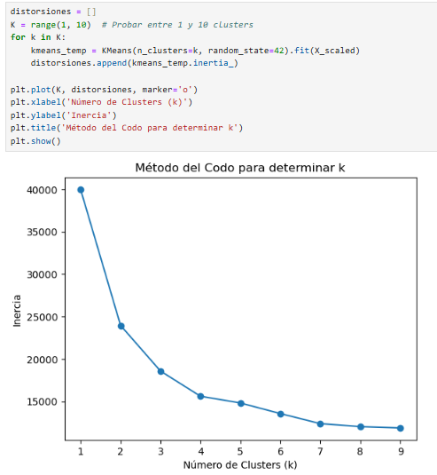
RESULTADOS
MODELO DE AGRUPAMIENTO
RESULTADOS

Slide 29
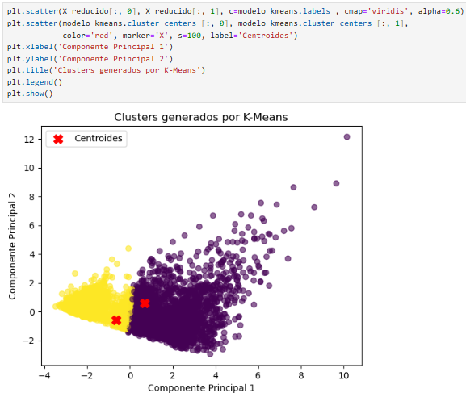
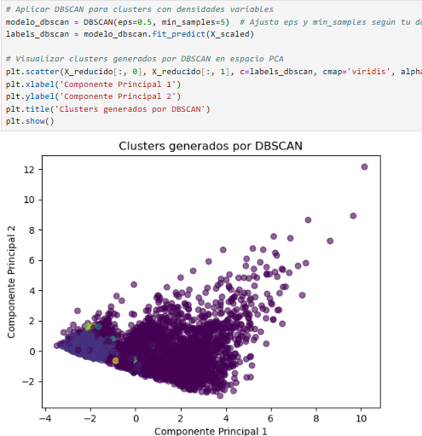
RESULTADOS

Slide 30
CONCLUSIONES
MODELO DE REGRESIÓN
INTERPRETACIÓN
Las gráficas iniciales mostraron en su mayoría una poca linealidad entre las variables independientes con la dependiente
Los VIF de cada variable demuestran que hay una alta colinealidad entre las variables dependientes
El mejor alpha para el modelo de regresión de Ridge fue de 0.1 por lo que se espera que poniendo ese valor en el modelo nos dé mejores resultados
El MSE de 20.99 nos indica que, para nuestro caso de y_test que tienen 1000 valores, se considera muy bajo por lo que suguiere una buena precisión en las predicciones
El R2 de 0.9585 nos indica que el modelo explica el 95.85% de la variabilidad en los datos reales. Lo que es un excelente ajuste y sugiere que el modelo está capturando muy bien las relaciones entre las variables.

Slide 31
CONCLUSIONES
MODELO DE CLASIFICACIÓN
INTERPRETACIÓN
La precisión de 0.918 nos indica que el modelo explica el 91.8% de la variabilidad en los datos reales. Lo que es un excelente ajuste y sugiere que el modelo está capturando muy bien las relaciones entre las variables por lo que genera buenas predicciones, sin embrgo ésta podría ser posiblemente mejor así que se interpretaría que a pesar de que teóricamente éste indique ser el mejor modelo para nuestro caso, podría haber otros que tengan una mejor precisión
La gráfica de importancia de características muestra que todas tienen relevancia en la influencia de la calidad del aire
Por último, el archivo csv que muestra las predicciones generaron un buen resultado indicando la calidad de aire para cada fila de datos.

Slide 32
CONCLUSIONES
MODELO DE AGRUPAMIENTO
INTERPRETACIÓN
La técnica de PCA nos mostró que los datos tienen una forma irregular por lo que no hay linealidad entre ellas.
Las gráficas de clusters generados para los métodos de K-Means y DBSCAN son dispersas y no muestran un agrupamiento definido bueno
Los valores del puntaje de Silhoutte para ambos métodos nos indican:
Por lo tanto, el resultado aceptable para este modelo es el de K-Means.

Slide 33
CONCLUSIÓN
En conclusión, el uso de la inteligencia artificial representa un gran avance para mejorar la calidad del aire. Gracias a su capacidad para analizar datos en tiempo real, predecir niveles de contaminación y detectar fuentes emisoras, la IA se convierte en una herramienta esencial para proteger la salud pública y el medio ambiente.
Su implementación permite tomar decisiones más rápidas y efectivas, lo que contribuye al desarrollo de ciudades más sostenibles y conscientes del impacto ambiental. La inteligencia artificial no solo optimiza la forma en que se monitorea el aire, sino que también impulsa acciones concretas para construir un futuro más limpio y saludable.
Es por esto que de lo obtenido en nuestro proyecto, se logró el objetivo de generar modelos que permitieran una predicción, categorización y agrupación de datos de las características medioambientales del aire para poder tener nueva información que permita generar esa concientización y área de oportunidad para impulsar un impacto positivo en la calidad del aire

Slide 34
REFERENCIAS
Informe de la ONU sobre la contaminación del aire en 2021: https://www.unicef.org/guatemala/comunicados-prensa/la-contaminaci%C3%B3n-del-aire-represent%C3%B3-81-millones-de-muertes-nivel-mundial-en#:~:text=Comunicado%20de%20prensa-,LA%20CONTAMINACI%C3%93N%20DEL%20AIRE%20REPRESENT%C3%93%208%2C1%20MILLONES%20DE%20MUERTES,NI%C3%91OS%20MENORES%20DE%20CINCO%20A%C3%91OS
Fundación Aquae. (2021, 26 agosto). Contaminación del aire: causas y tipos - Fundación Aquae. https://www.fundacionaquae.org/wiki/causas-y-tipos-de-la-contaminacion-del-aire/
Base de datos utilizada para el entenamiento: https://www.kaggle.com/datasets/mujtabamatin/air-quality-and-pollution-assessment
Bade de datos utilizada para la predicción de nuevos datos: https://www.kaggle.com/datasets/khushikyad001/air-quality-data

Slide 35
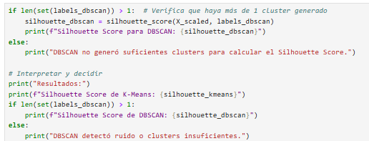
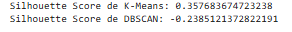
RESULTADOS

Slide 36
DISCUSIÓN Y CONCLUSIONES

